Slide 1
일본대중문화의 현황
4조 컬쳐쇼크

Slide 2
목차
게임
영화
대중음악
애니메이션
방송

Slide 3

게임
21102135 임경택

Slide 4
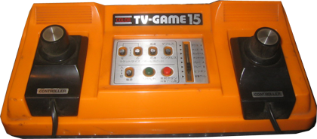
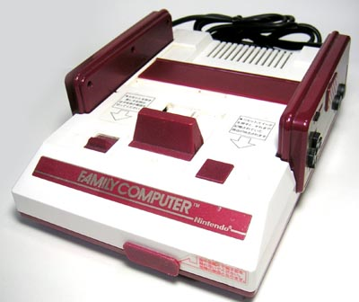
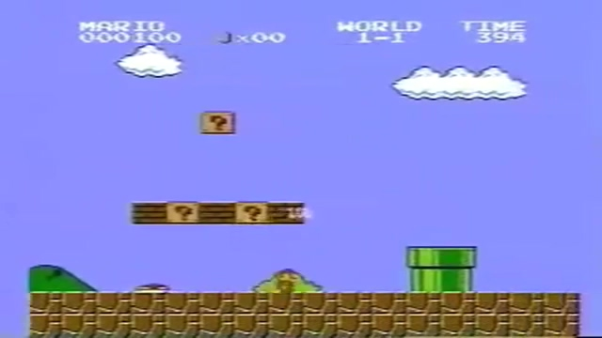
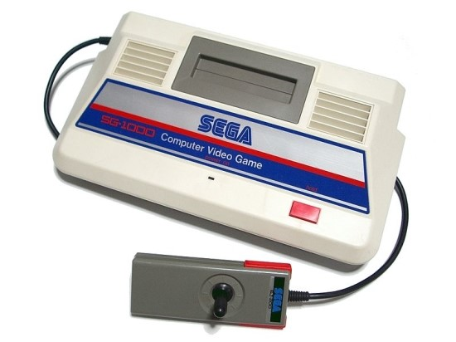
일본게임의 역사
테레비 게임15
닌텐도의 패밀리컴퓨터(상)
세가의 SEGA1000 (좌)

Slide 5


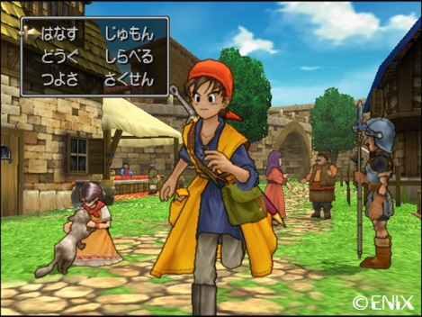
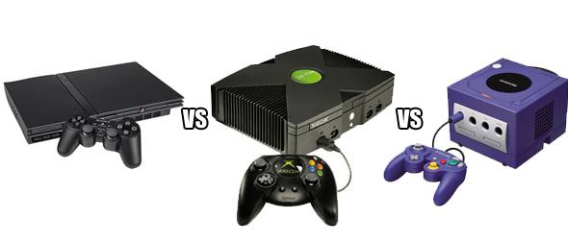
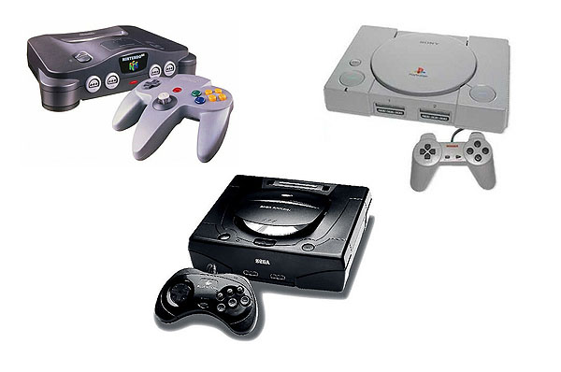

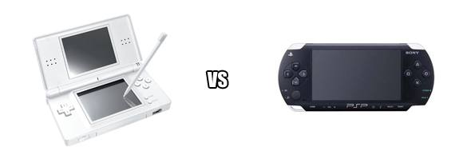
일본게임의 역사

Slide 6
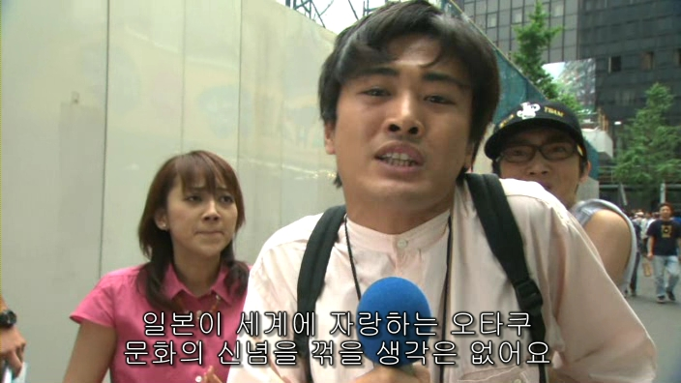


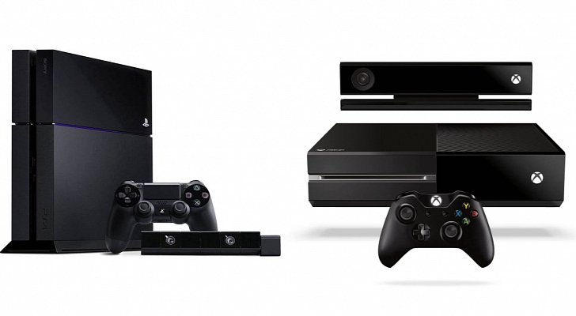

특징

Slide 7
일본게임의 현황
자료 출처 : Japan Game Spot

Slide 8
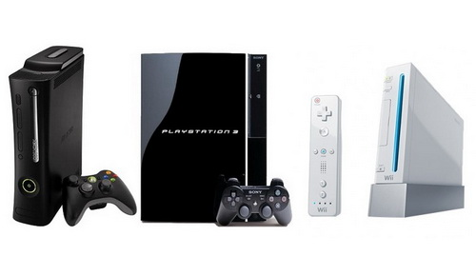
일본게임의 현황
자료 출처 : Japan Game Spot

Slide 9
일본게임의 현황
자료 출처 : Japan Game Spot

Slide 10
일본게임의 현황
자료 출처 : Japan Game Spot

Slide 11

일본게임의 현황
출처 : 코지마히데오 트위터

Slide 12
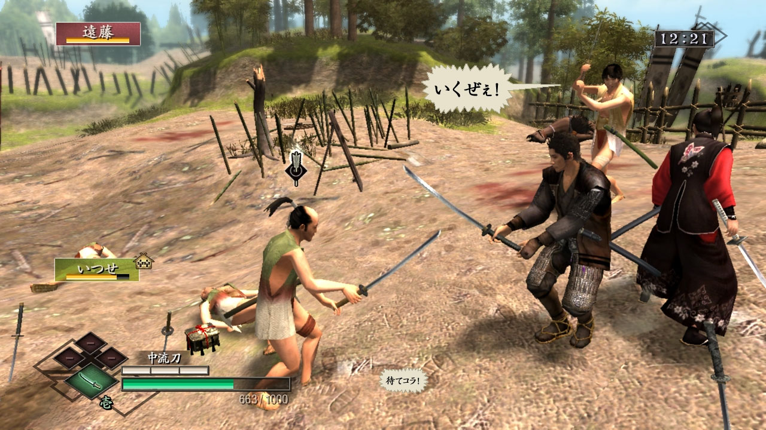
일본게임의 현황
출처 : YouTube, 우리집

Slide 13
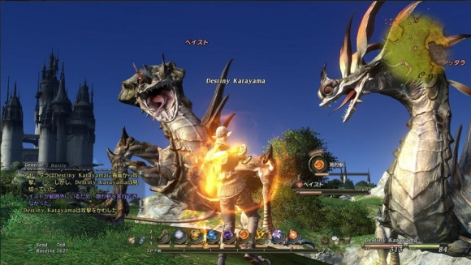
한국과의 비교
출처 : YouTube

Slide 14

일본의 대중문화
- 영 화 -
일본어일본학과 권혜수

Slide 15
일본 영화의 역사
제2차 세계대전 까지의 영화
1950년대 일본 영화의 황금기
최초의 영화
최초 영화사 수립
침략전을 합리화하고 전의를 고취하는 도구
해외 영화제에서의 잇단 입상
대형 스튜디오 등장
일본 영화의 위기
일본 영화의 재도약
TV 방송과 대형 스튜디오의 몰락
수준 낮은 작품과 외설작품의 범람
언더그라운드 영화, 개인 영화 운동
독립영화과 감독들의 대거 출연

Slide 16
일본 영화의 특징
제작기간이 짧음
소설 원작의 영화
다양한 분야
강한 개성

Slide 17









다양한 일본 영화들
여러 장르의 영화들
애니메이션 영화들

Slide 18
센과 치히로의 행방불명 예고편
러브 레터 예고편

Slide 19
일본 영화의 전망
혼돈 시대의
전환기
새로운 흐름
풀어야 할 숙제

Slide 20
일본대중음악 트렌드와 한국
사회복지학과
김정흠

Slide 21
일본대중음악
엔카
밴드
팝/R&B
아이돌

Slide 22

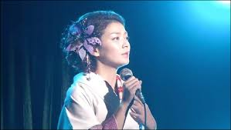

엔카
폭스트롯
엔카
트로트

Slide 23

엔카와 트로트
장윤정

Slide 24

밴드문화

Slide 25

비주얼 락
미야비

Slide 26


팝/R&B

Slide 27

나카시마 미카

Slide 28

아이돌

Slide 29
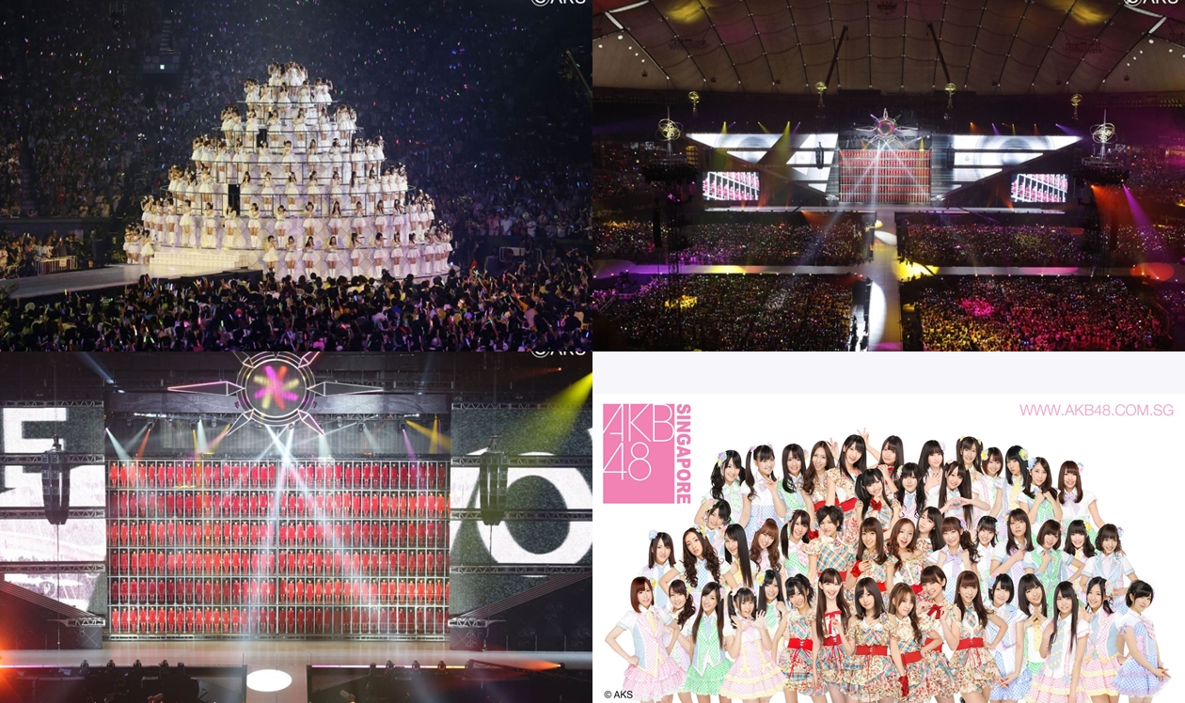

Slide 30

비주얼 개성파
캬리 파뮤파뮤

Slide 31

오리콘차트
음악장르 분포

Slide 32


Slide 33
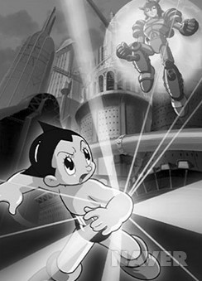
일본 애니메이션

Slide 34
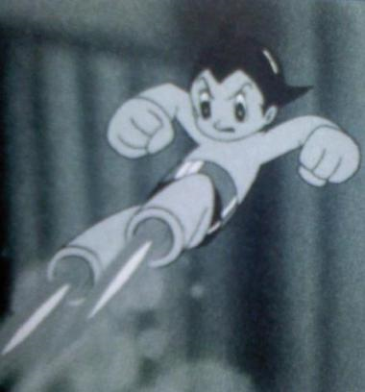




역사
1970년
1990년
1960년

Slide 35
현재 일본 애니
액션,sf,판타지,학원,순정,로맨스,드라마,힐링,무협,공포,스릴러,스포츠,코믹,추리,어드벤쳐,메카닉,장미물,백합물,ts,하렘,역하렘,먼치킨,고어
다양한 장르
츤데레,얀데레,쿨데레,헤타레,빈데레
신종 언어

Slide 36

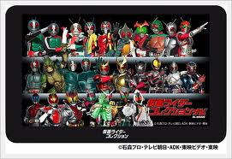

특촬 전대물
1966년
1971년
1975년

Slide 37

일본의 방송
목차
일본 방송의 시작.
일본 방송 예능
예능 특징
일본 드라마

Slide 38
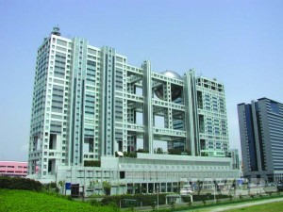
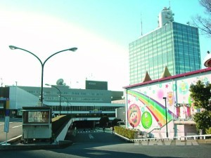
일본의 방송사
〈전국 민영 네트워크와 주요 방송국〉
JNN | 도쿄TV(東京放送, とうきょうほうそう. TBS), 28국
NNN | 니혼TV(日本テレビ放送網. NTV), 30국
FNS | 후지TV(フジテレビジョン), 28국
ANN | 아사히TV(全国朝日放送, ぜんこくあさひほうそう), 26국
TXN | TV 도쿄(テレビ東京), 6국

Slide 39
예능 특징
과도기 과정
만담, 라쿠고
라디오,TV
만자이붐
TV: 만자이 대세
심야 콩트 시대
지금의 예능START
1990년 중반
보캬브라, 전파소년 붐 시대
코미디언들이 큰 인기
매니악팬이 모이기시작
네타 붐시대
현재의 일본예능 탄생
코미디 붐
여러분야 예능 탄생
1세대
2세대
3세대
4세대
5세대

Slide 40


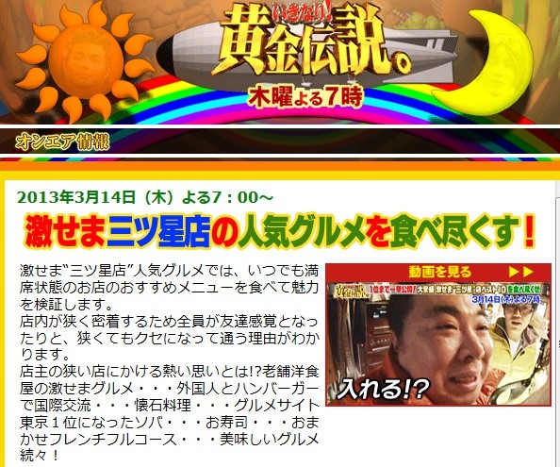
일본 예능

Slide 41
드라마특징
소재면에서
매우 다양.
표현의
자유가 보장
성적표현 매우
자유로움
다원화된
사회를
배경

Slide 42


인기 드라마소개

